Slide 1
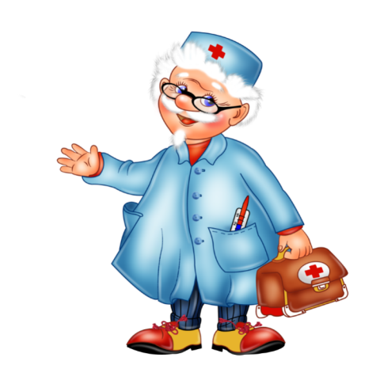
ГБУЗ ПК «Ординская ЦРБ» приглашает на работу
Врача-оториноларинголога
Врача-стоматолога общей практики

Slide 2
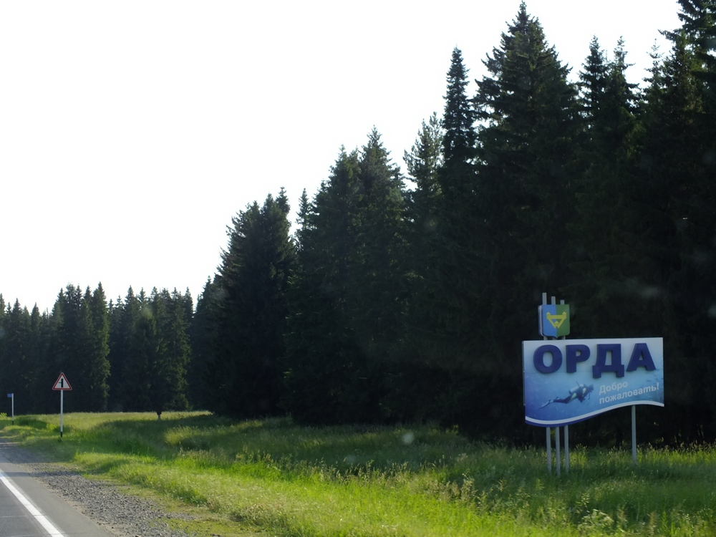
Ординский муниципальный округ район является
муниципальным образованием Пермского края
и занимает площадь 1419,9 кв. км. Округ
находится в 114 километрах от центра
Пермского края и расположен в юго-восточной
части региона.
В Ординском округе 45 населённых пунктов
в составе 5 сельских поселений.
Население –14069 человек. Национальный
состав: русские — 80,5 %, татары — 16,9 %,
коми-пермяки — 0,7 % и
представители других
национальностей.

Slide 3
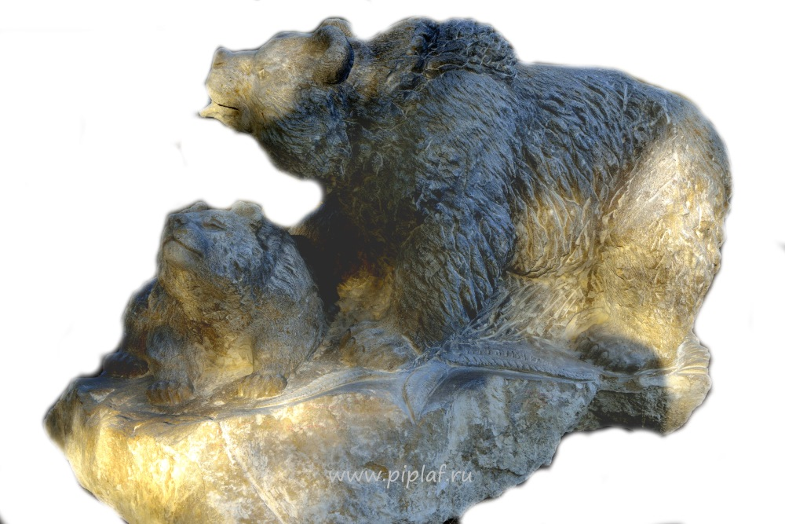
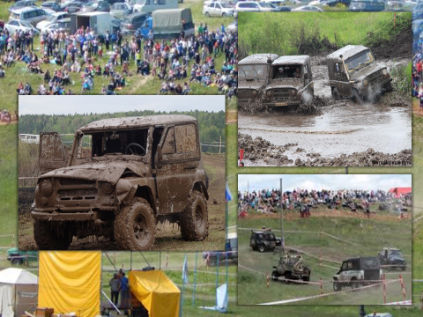
Наш округ знаменит
Фестиваль камнерезов

Slide 4
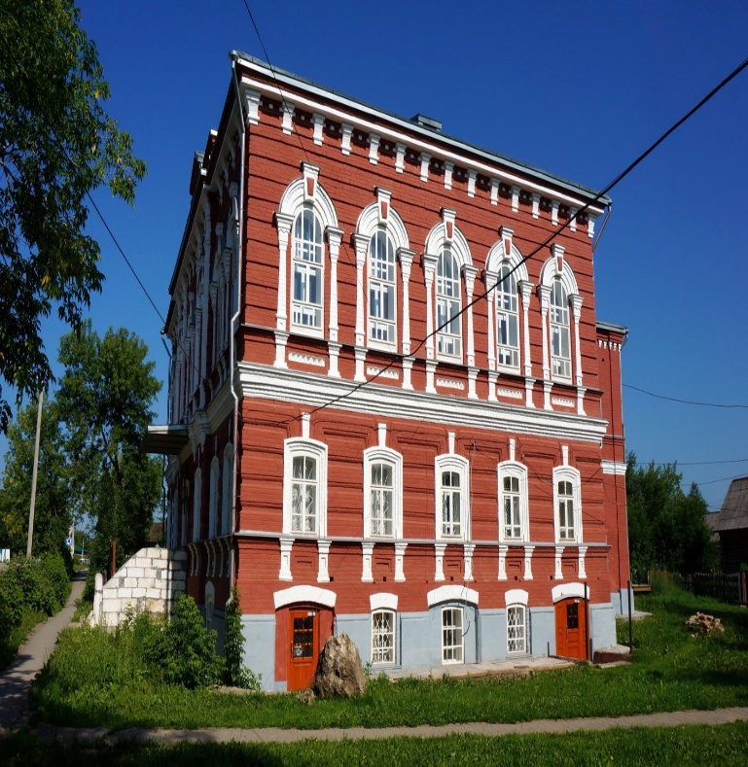
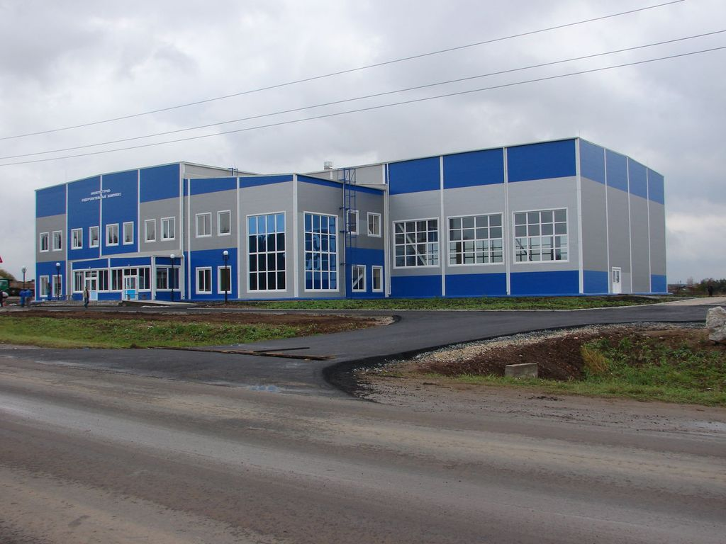
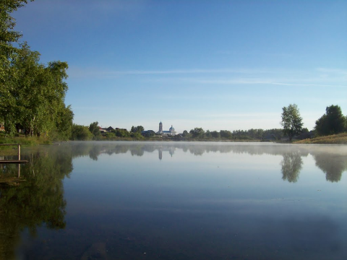
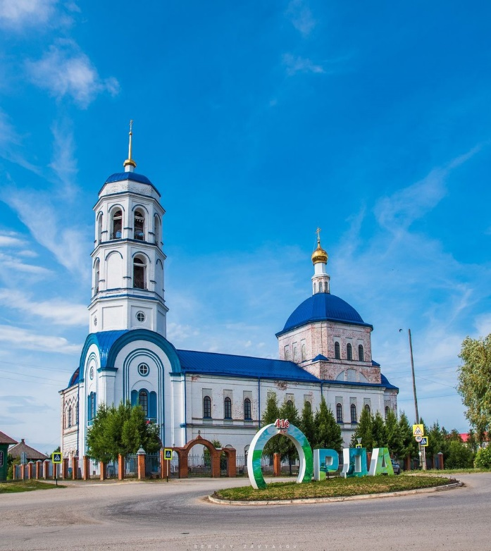
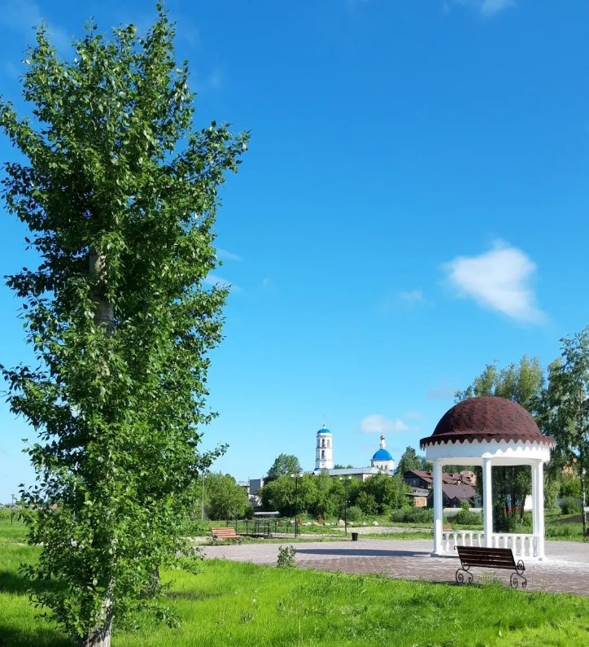
Музыкальная и художественная школа
Общеобразовательная школа
Общеобразовательная школа
Физкультурно-оздоровительный комплекс
Пруд
Парк

Slide 5
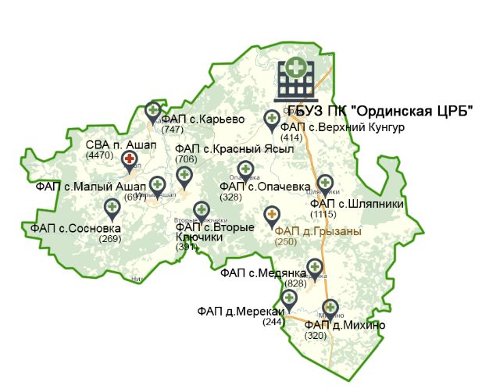
В состав ГБУЗ ПК Ординская ЦРБ входят: - круглосуточный стационар на 34 койки - дневной стационар (при стационаре) на 13 коек - поликлиника на 270 посещений -дневной стационар (при поликлинике) на 21 койку - врачебная амбулатория - 12 ФАПов - женская консультация - детская консультация

Slide 6
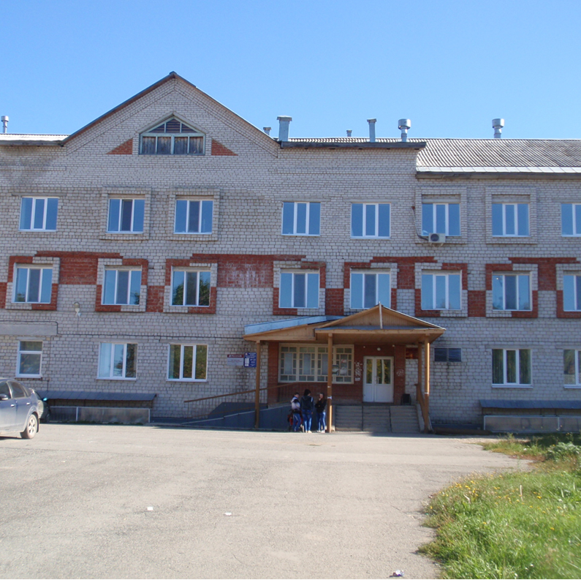
Поликлиника, стационары, административный корпус, расположены в трехэтажном кирпичном здании в центре с. Орды.

Slide 7
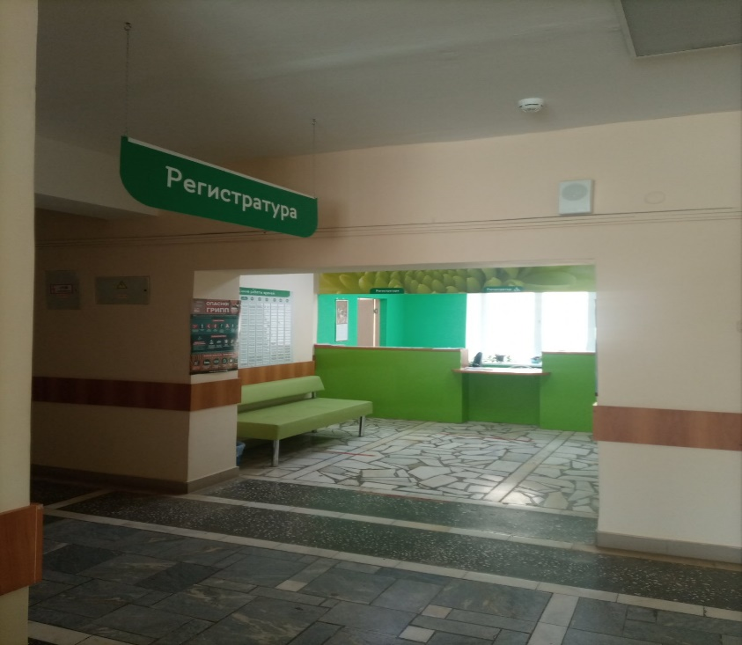
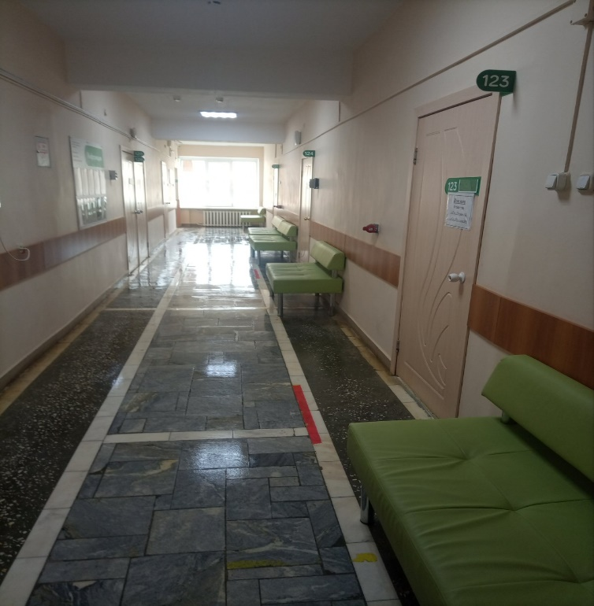
Амбулаторный прием ведут: - врач-терапевт участковый; - врач-педиатр участковый; - врач-офтальмолог; -врач-дерматовенеролог; -врач-невролог; -врач-хирург; -врач-стоматолог; -врач-психиатр; -врач-эндокринолог. -врач-психиатр-нарколог. Диагностические исследования проводят: -врач-эндоскопист ; -врач функциональной диагностики; -врач ультразвуковой диагностики; - врач-рентгенолог. Стационарное лечение ведут: -врач-терапевт; -врач-хирург; -врач-педиатр. В штате учреждения работают: 28 врачей, 68 средних медицинских работников, 57 работников прочего персонала.

Slide 8
Наша больница приглашает на работу врача оториноларинголога врача стоматолога общей практики
Врач специалист ведет смешанный амбулаторный прием населения Ординского района.
Проводит обследования пациента с целью установления диагноза.
Назначение, контроль эффективности и безопасности немедикаментозного и медикаментозного лечения.
Средняя заработная плата за 2022 год по врачам составила 76 491 рубль.
При заключении трудового договора предоставляется муниципальное служебное жилье на период действия трудовых отношений.
Меры поддержки медицинским работникам учреждения:
Выплата по программе «Земский доктор в размере 1 500 000 рублей;
Выплата по программе «Медицинские кадры Прикамья» в размере 2 000 000 рублей;
Специальная социальная выплата, утвержденная Постановлением Правительства Российской Федерации в размере 14 500 рублей.

Slide 9
СПАСИБО ЗА ВНИМАНИЕ

